Slide 1
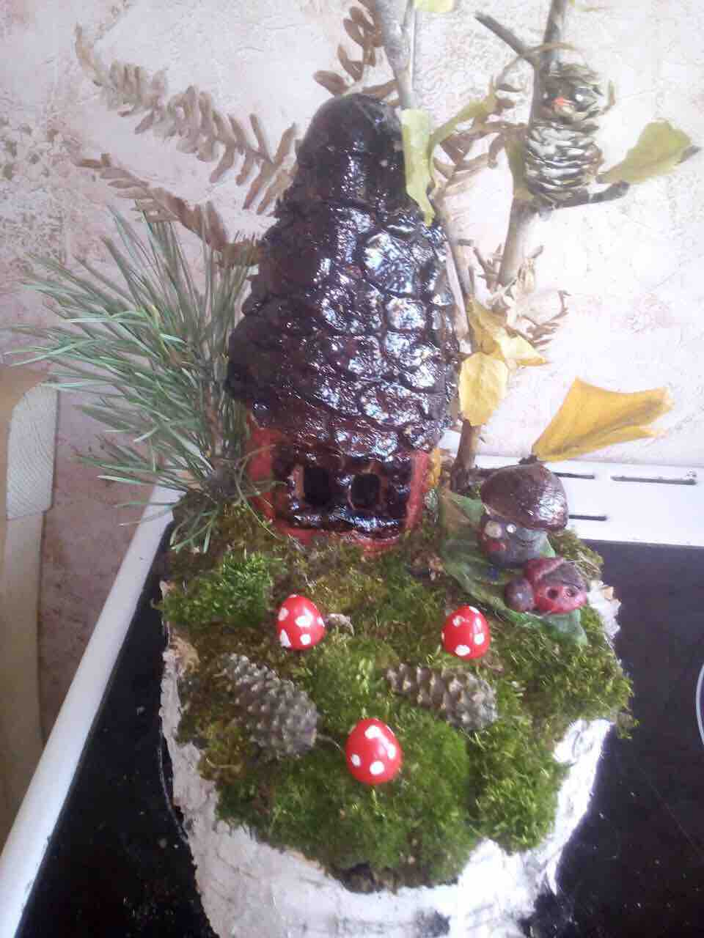
Муниципальное бюджетное общеобразовательное учреждение
города Иркутска
средняя общеобразовательная школа №10 им. П. А. Пономарева
(МБОУ г. Иркутска СОШ № 10 им. П. А. Пономарева)
Тема: Игрушка из подручных материалов «Лесной домик».
Выполнила:
ученица 1 «в» класса
МБОУ г.Иркутска СОШ №10
им. П.А. Пономарёва
Решетникова Арина
Руководитель:
Картавенко Т.В.
учитель начальных классов
Иркутск

Slide 2
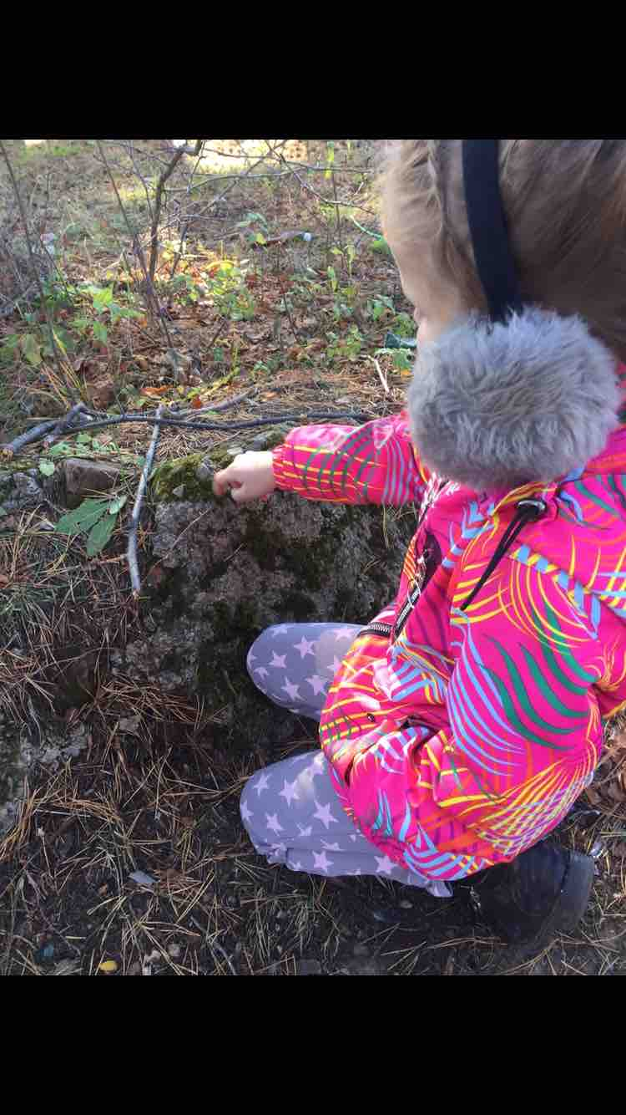
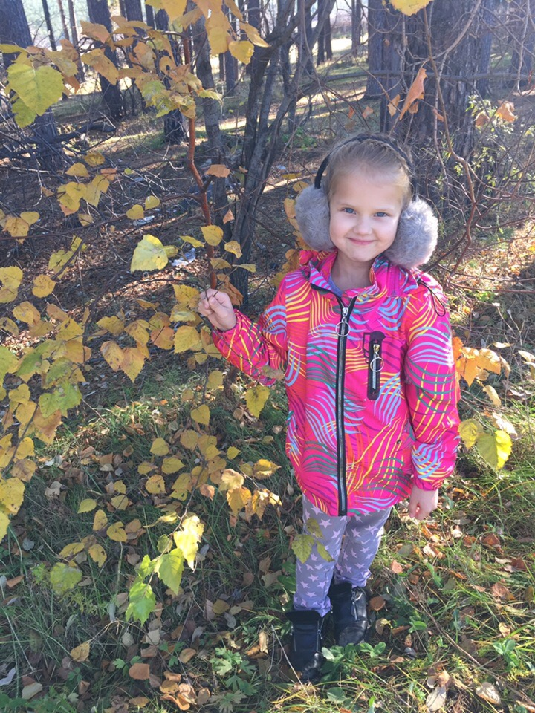
Собираем элементы для поделки

Slide 3
Изготовление поделки

Slide 4
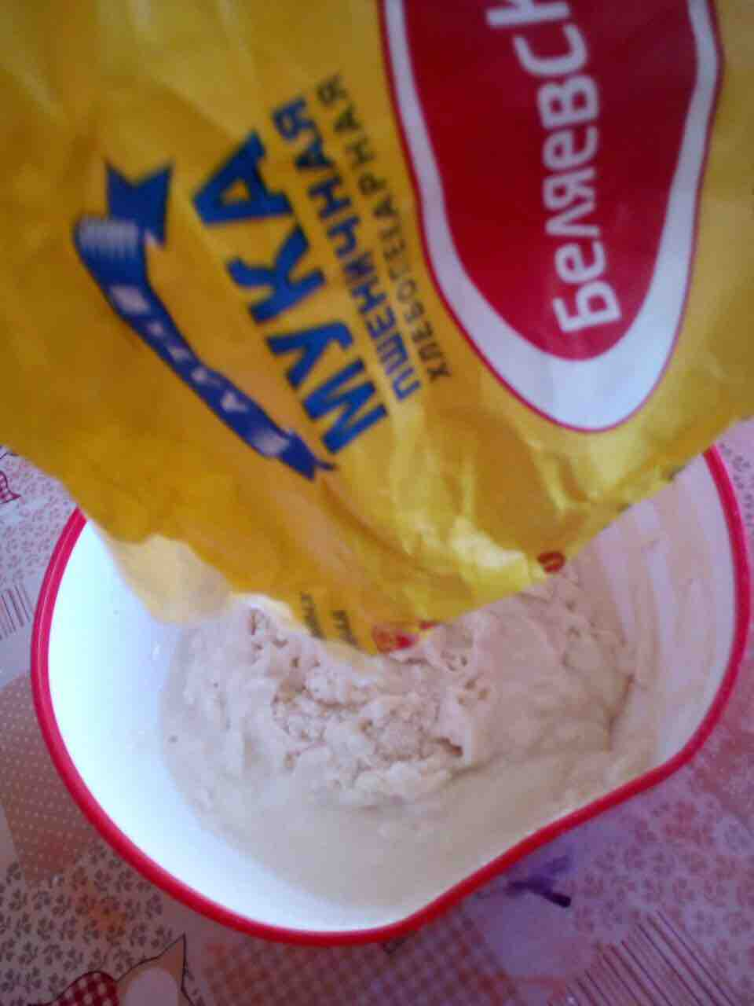

Slide 5
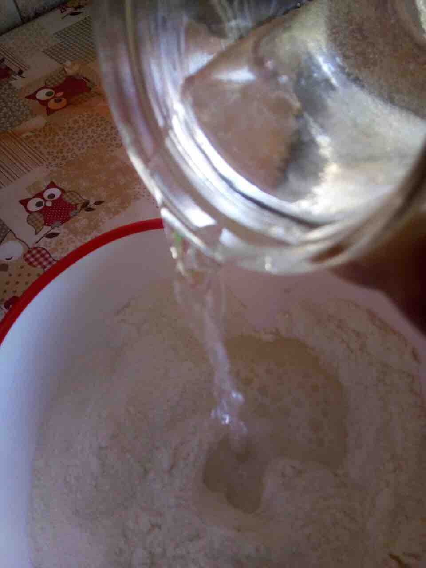

Slide 6
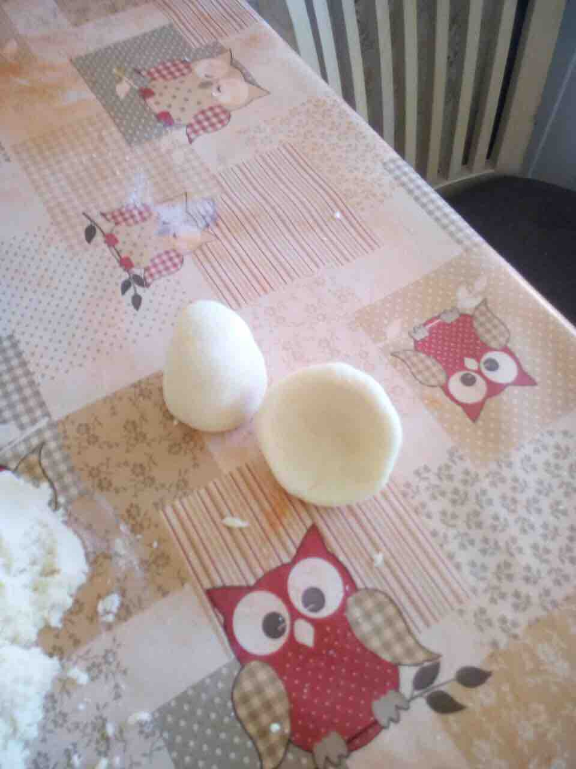

Slide 7
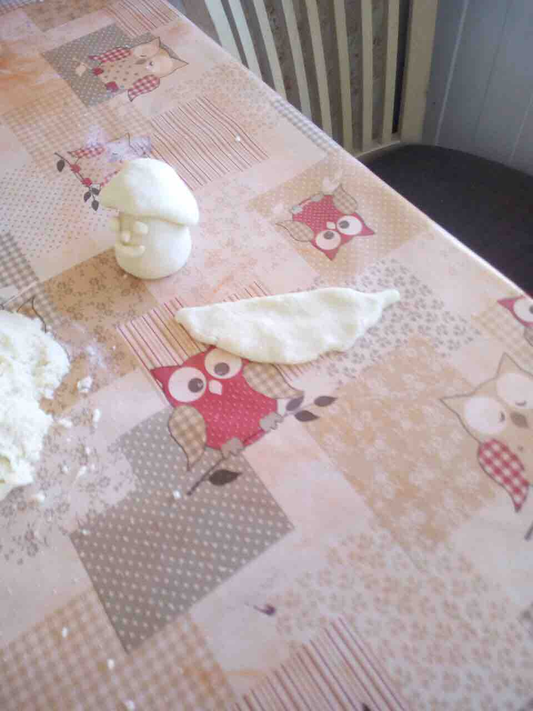

Slide 8
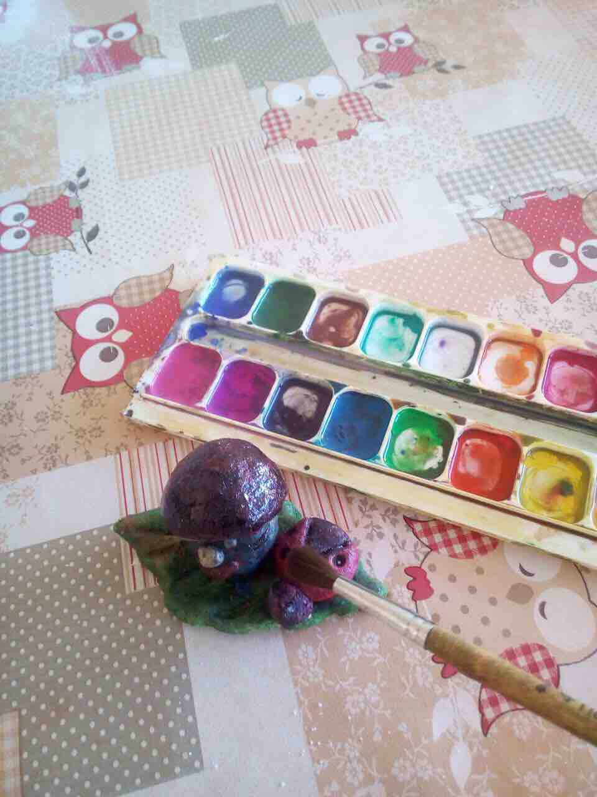

Slide 9
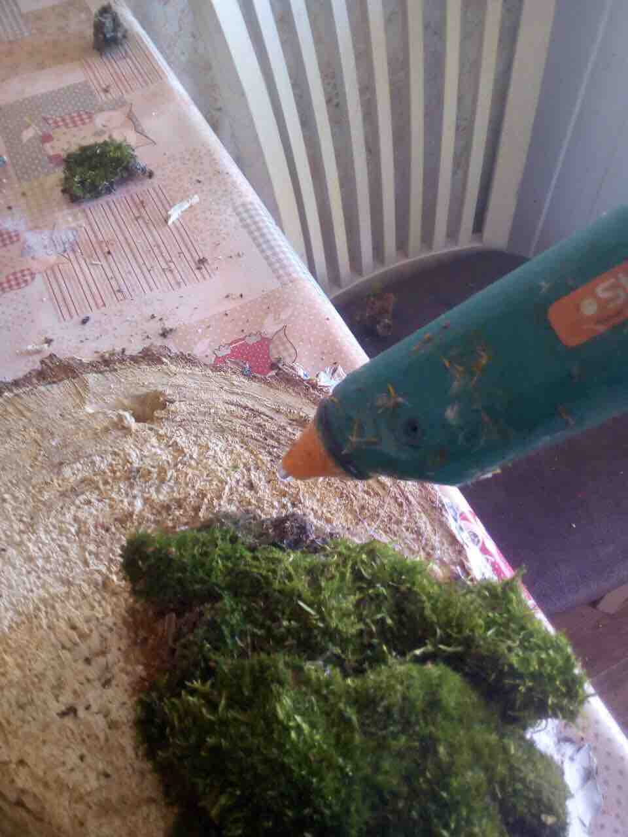

Slide 10
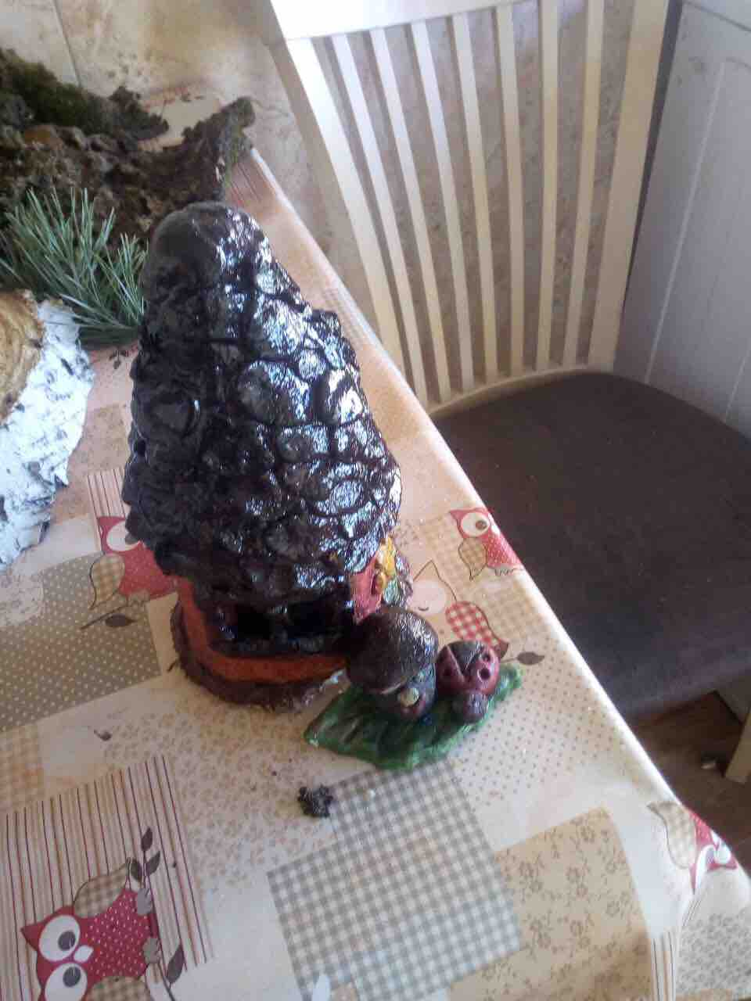
5-В основу домика входила маленькая стеклянная банка, облепленная тестом.

Slide 12
Спасибо за внимание!

